Slide 1

Notes:
讲解重点：围绕业务价值、实施路径与治理机制展开，突出可执行性与可复制性。

Slide 2
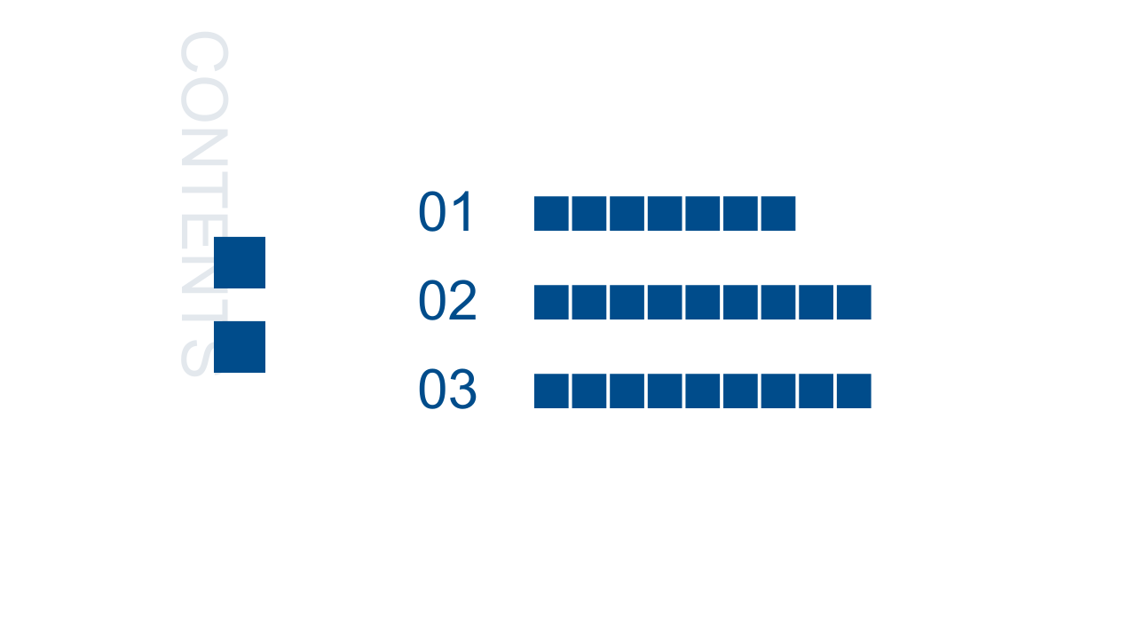
Notes:
讲解重点：围绕业务价值、实施路径与治理机制展开，突出可执行性与可复制性。

Slide 3

Notes:
讲解重点：围绕业务价值、实施路径与治理机制展开，突出可执行性与可复制性。

Slide 4
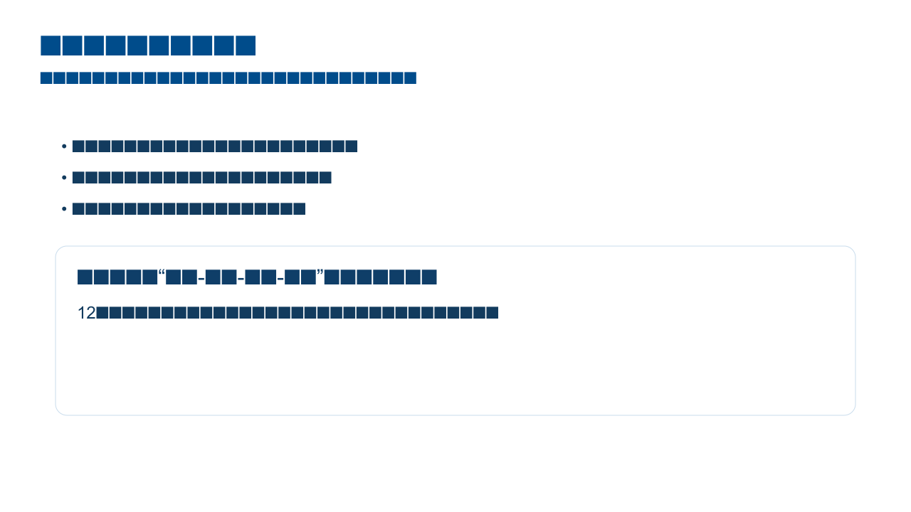
Notes:
讲解重点：围绕业务价值、实施路径与治理机制展开，突出可执行性与可复制性。

Slide 5
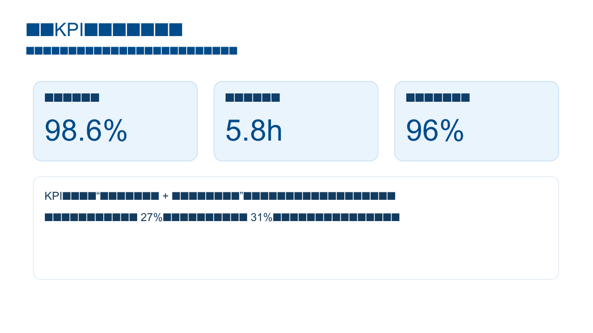
Notes:
讲解重点：围绕业务价值、实施路径与治理机制展开，突出可执行性与可复制性。

Slide 6
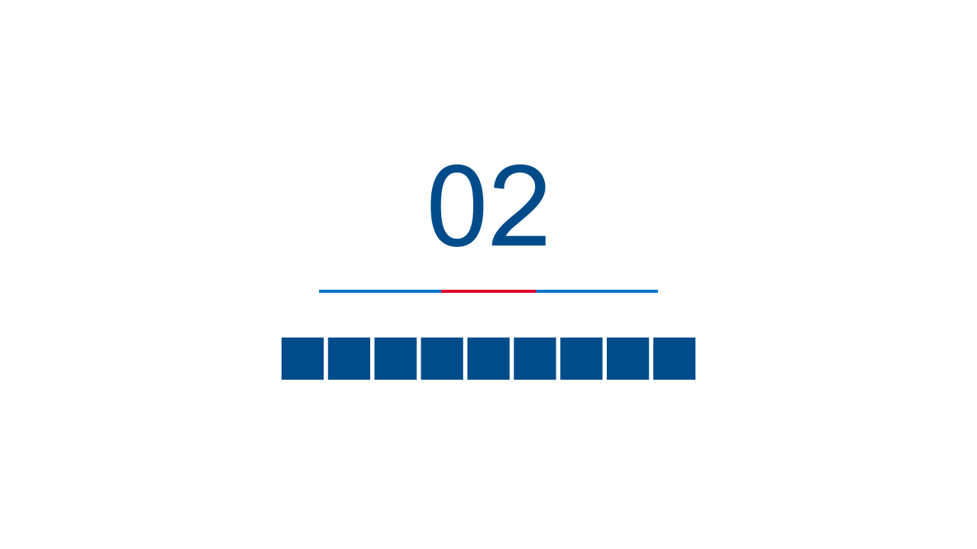
Notes:
讲解重点：围绕业务价值、实施路径与治理机制展开，突出可执行性与可复制性。

Slide 7
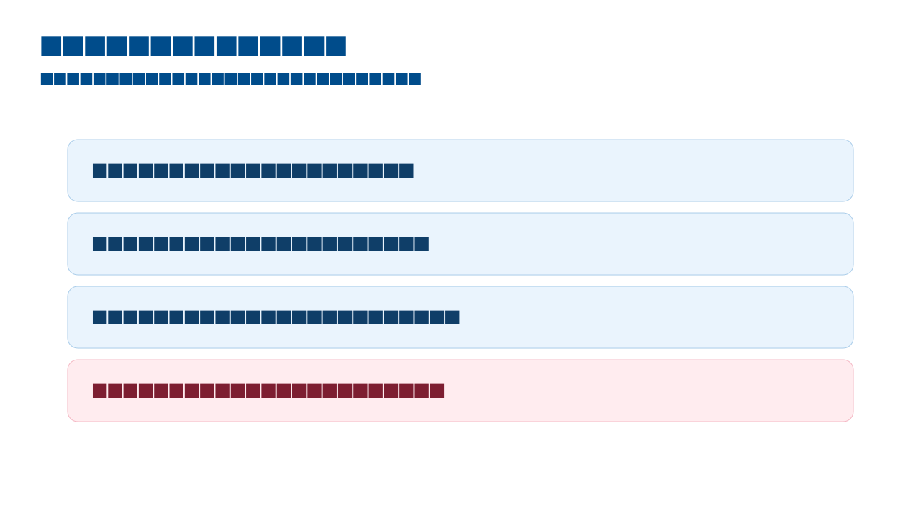
Notes:
讲解重点：围绕业务价值、实施路径与治理机制展开，突出可执行性与可复制性。

Slide 8
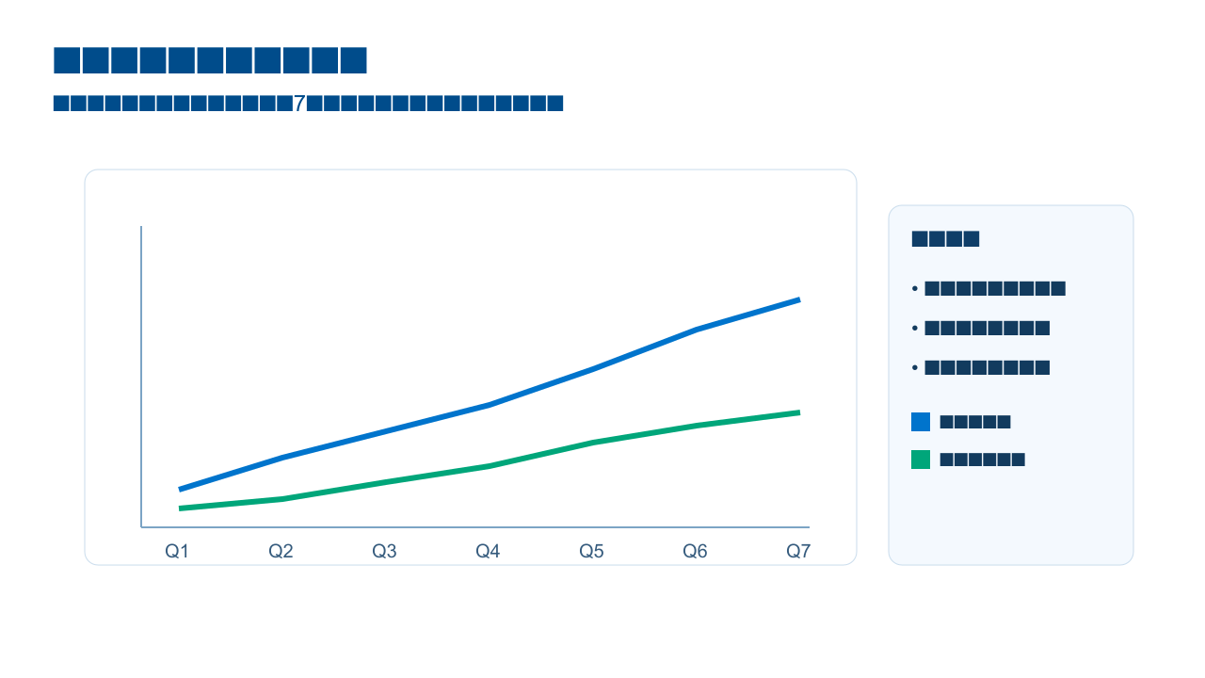
Notes:
讲解重点：围绕业务价值、实施路径与治理机制展开，突出可执行性与可复制性。

Slide 9
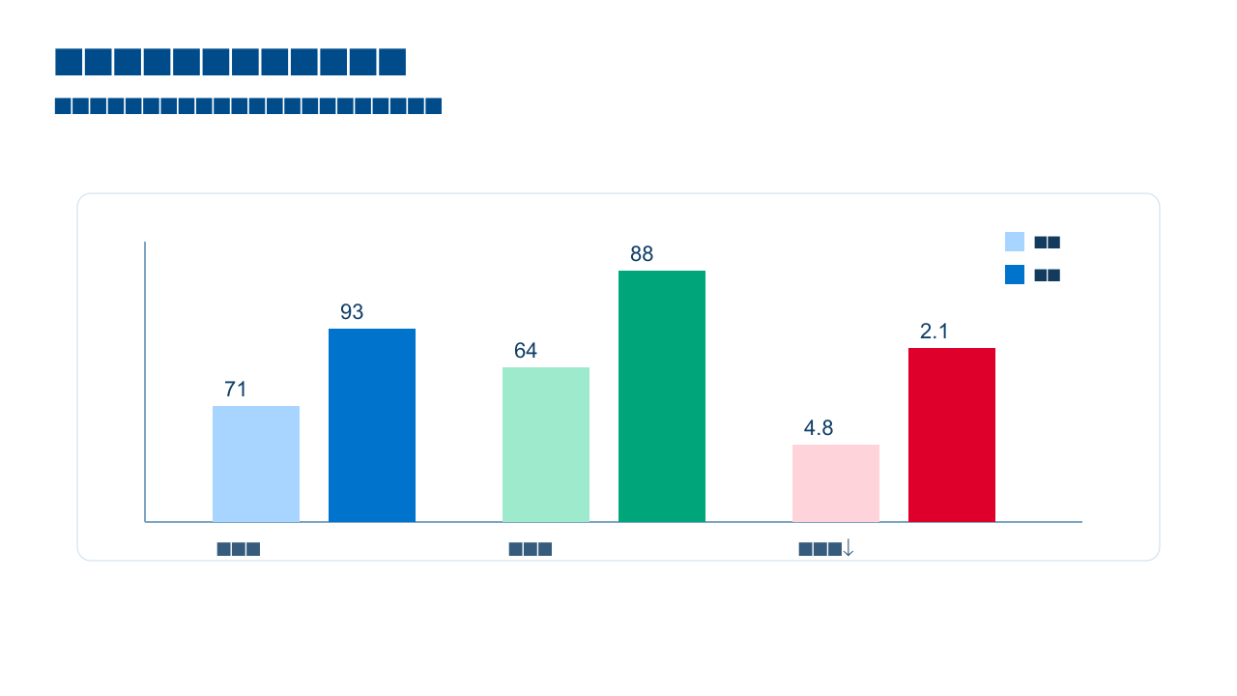
Notes:
讲解重点：围绕业务价值、实施路径与治理机制展开，突出可执行性与可复制性。

Slide 10
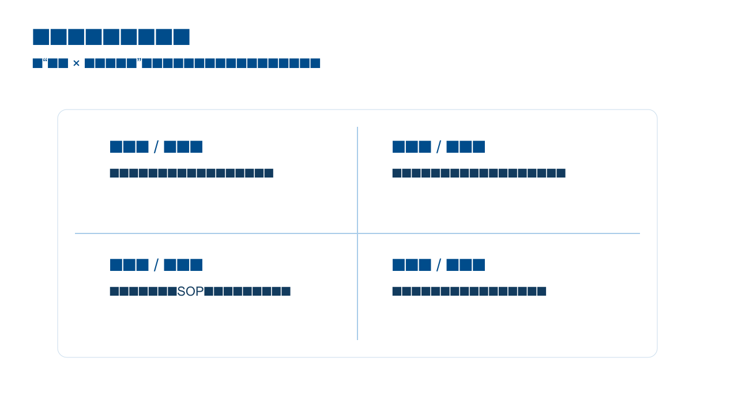
Notes:
讲解重点：围绕业务价值、实施路径与治理机制展开，突出可执行性与可复制性。

Slide 11
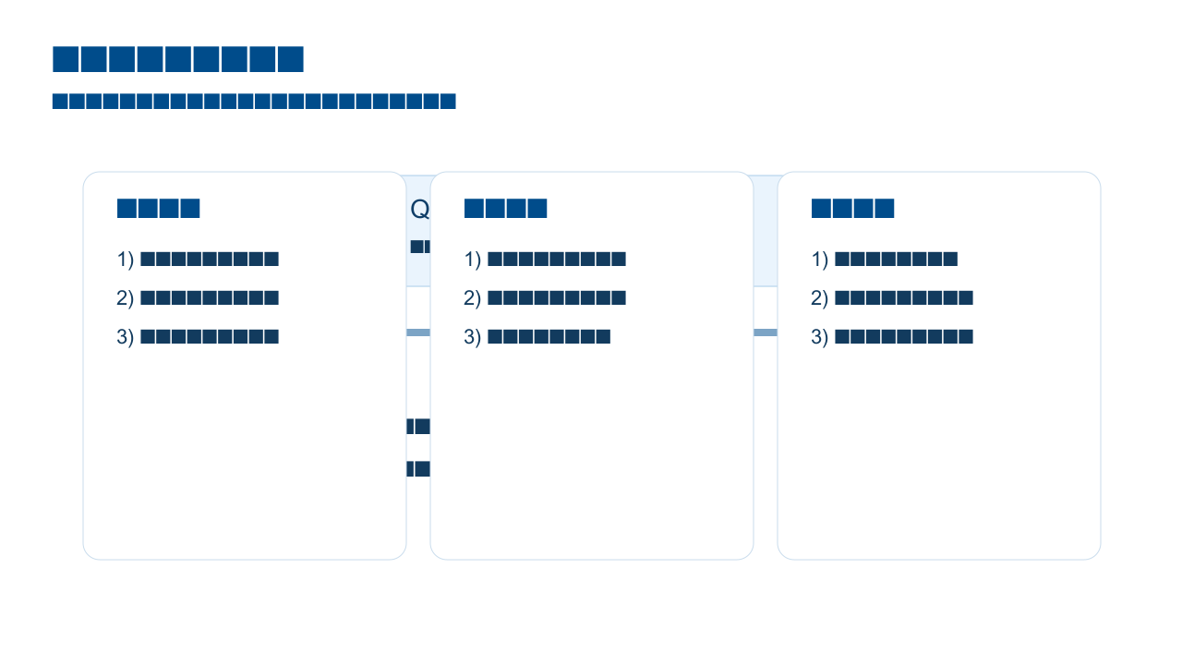
Notes:
讲解重点：围绕业务价值、实施路径与治理机制展开，突出可执行性与可复制性。

Slide 12

Notes:
讲解重点：围绕业务价值、实施路径与治理机制展开，突出可执行性与可复制性。

